Slide 1







PHÒNG GD & ĐT QUẬN LONG BIÊN
TRƯỜNG TIỂU HỌC PHÚC LỢI
CHÀO MỪNG CÁC THẦY, CÔ GIÁO VÀ CÁC EM
ĐẾN VỚI TIẾT HỌC
TIẾNG VIỆT

Slide 2
Bài 3: C c /

Slide 3
Tiết 1

Slide 4
Khởi động
b
b | a
b | a
ba
bà
ba
bà
ba ba

Slide 5

1
Nhận biết
Nam và bô câu ca.

Slide 6
C c

Slide 7
2
Đọc
c
c | a
c | a
ca
ca

Slide 8

ca

Slide 9
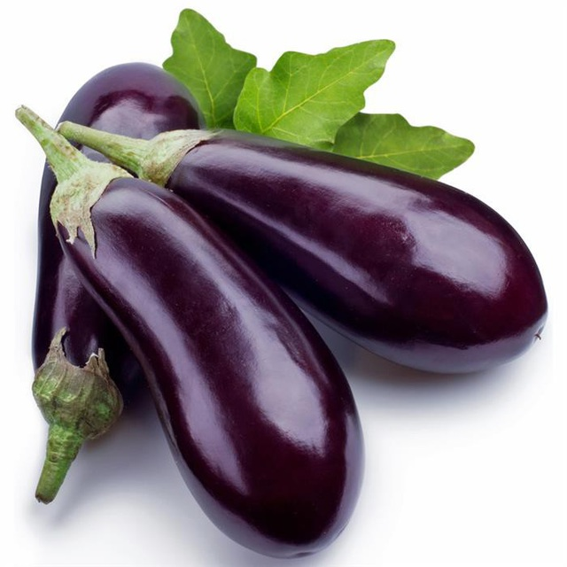
cà

Slide 10

cá

Slide 11

2
Đọc
c
c | a
c | a
ca
ca
ca
cà
cá

Slide 12
Viết bảng

Slide 13


Slide 14
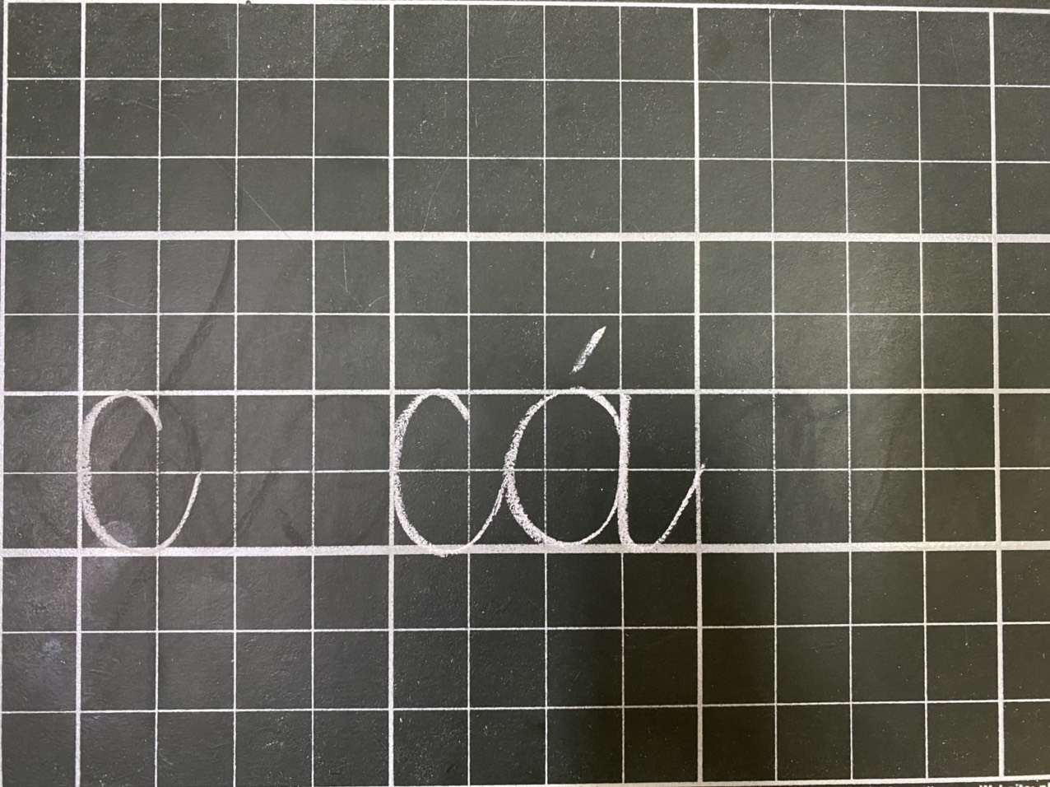

Slide 15
Tiết 2

Slide 16
3
Tập viết

Slide 17

Bài 3 trang 7

Slide 18
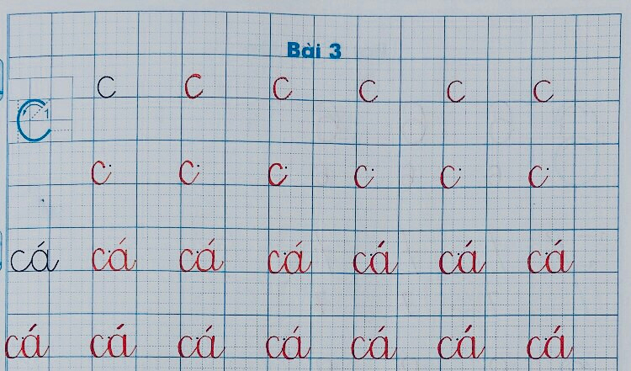

Slide 19
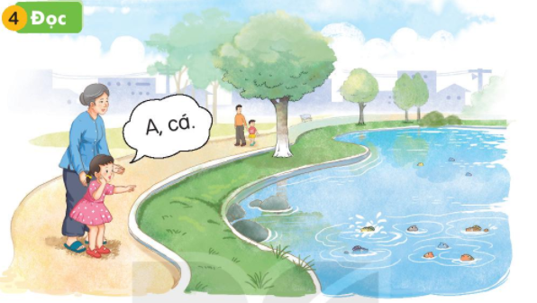
4
Đọc

Slide 20
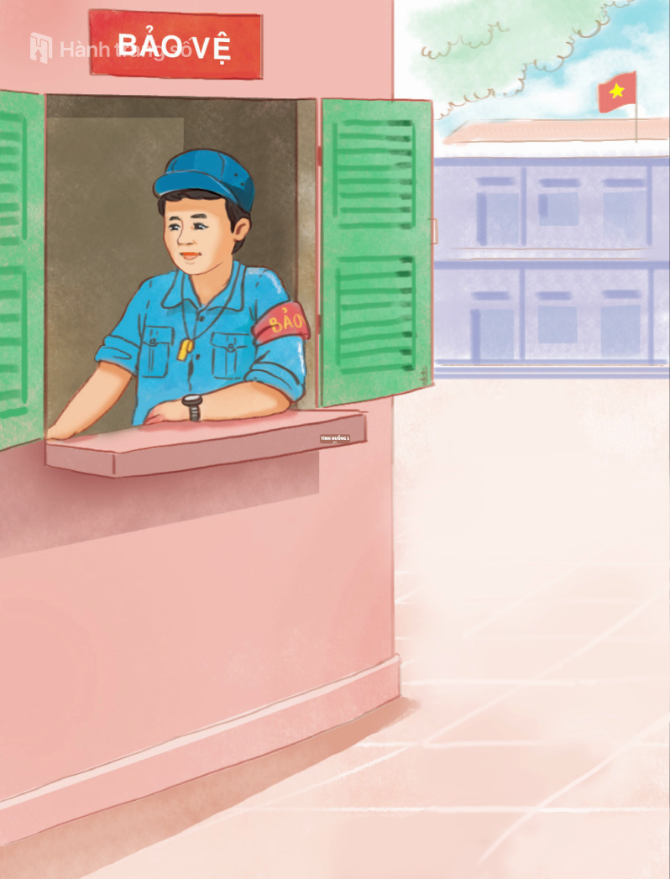
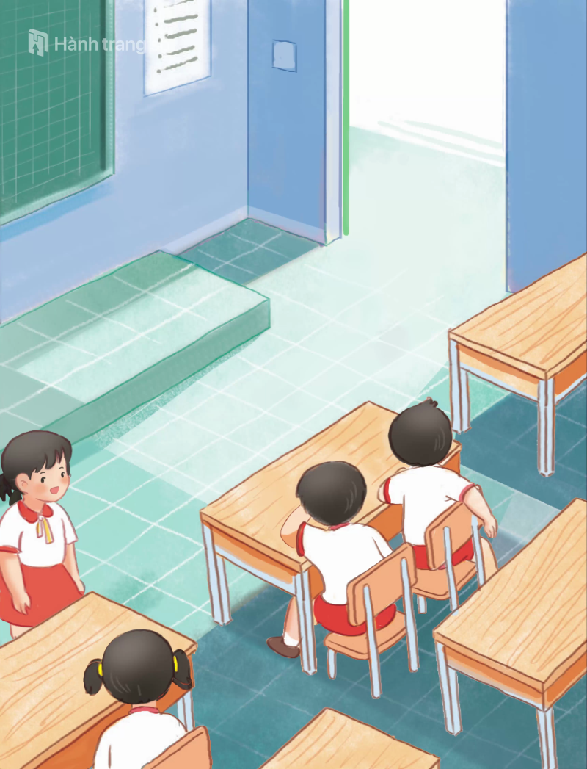
5
Nói
Chào hỏi

Slide 21
Dặn dò: - Luyện đọc lại bài 3 - Chuẩn bị bài 4: E e Ê ê

